Slide 1
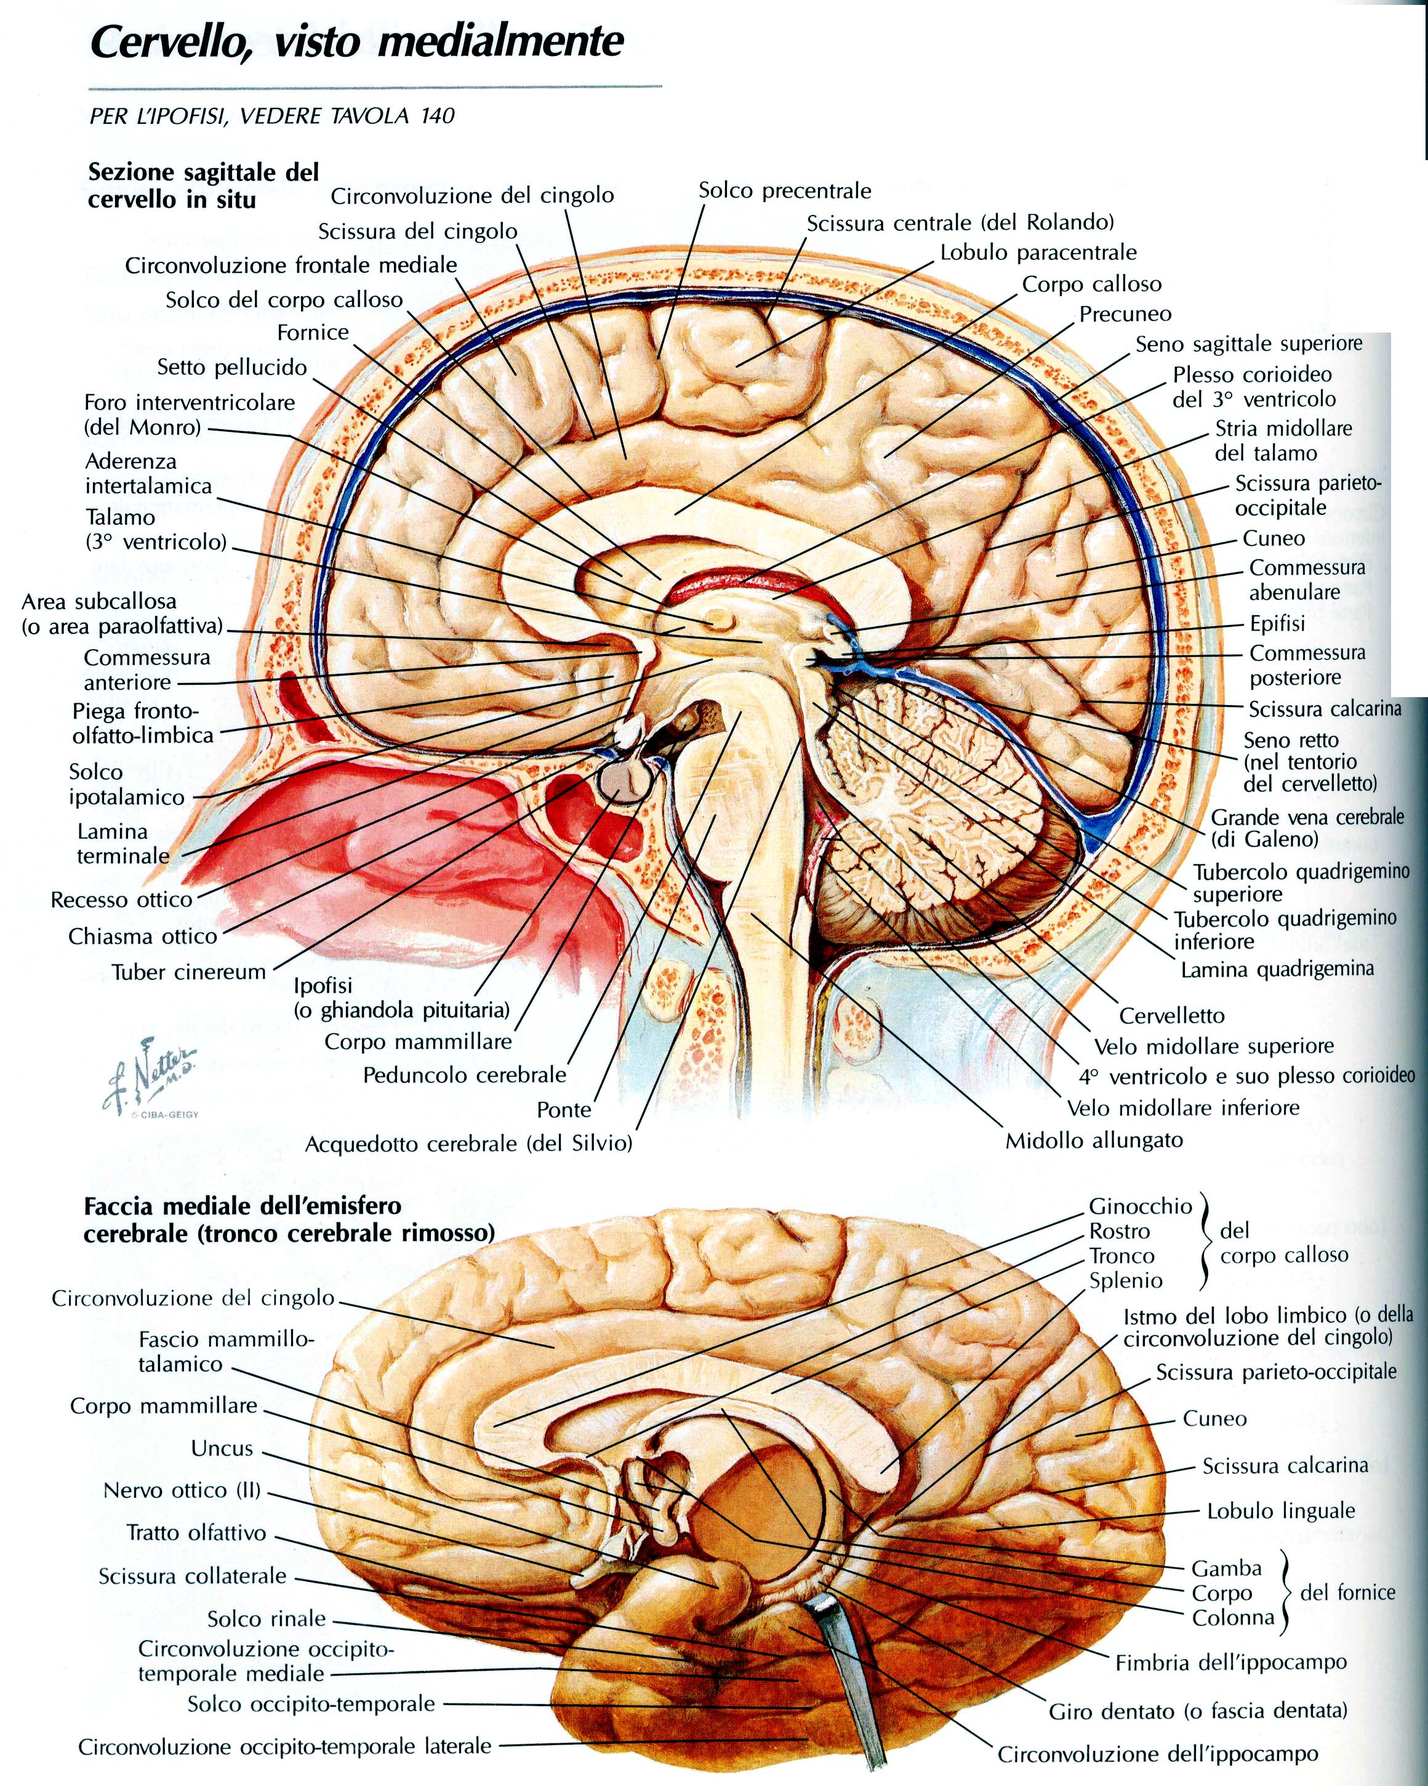
C E R V E L L O DIENCEFALO

Slide 2
CERVELLO
È quella struttura del SNC costituita, in senso Caudo-Rostrale da :
DIENCEFALO con le sue componenti:
Talamo
Ipotalamo con Ipofisi (o Ghiandola Pituitaria)
Subtalamo
Epitalamo con Epifisi (o Ghiandola Pineale)
- TELENCEFALO con la sua suddivisione in EMISFERI, LOBI e CIRCONVOLUZIONI per la presenza di Scissure e Solchi; la presenza della SOSTANZA GRIGIA (CORTECCIA TELENCEFALICA e NUCLEI PROFONDI) e della SOSTANZA BIANCA (Sistemi COMMESSURALI e Sistemi PROIETTIVI).

Slide 3
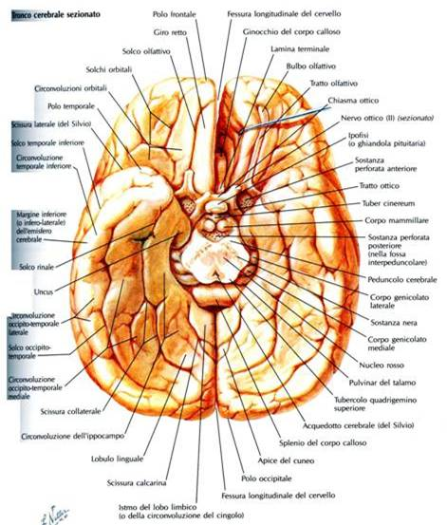
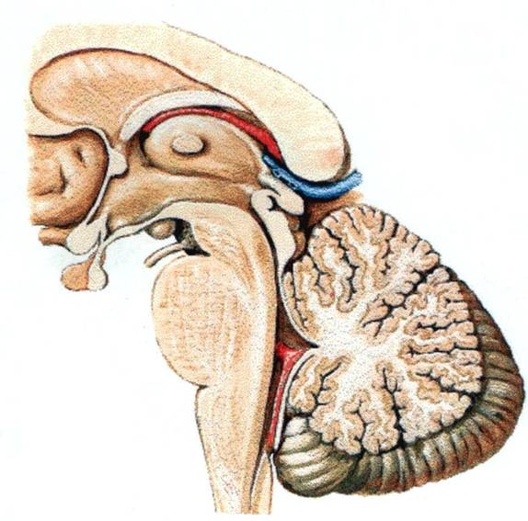
DIENCEFALO E TELENCEFALO (SUPERFICIE INFERIORE)

Slide 6
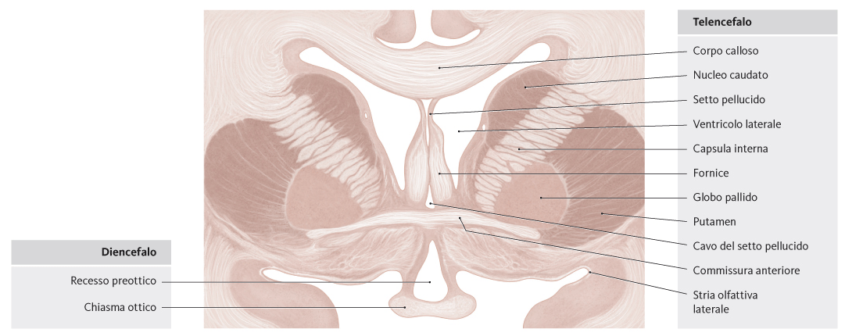
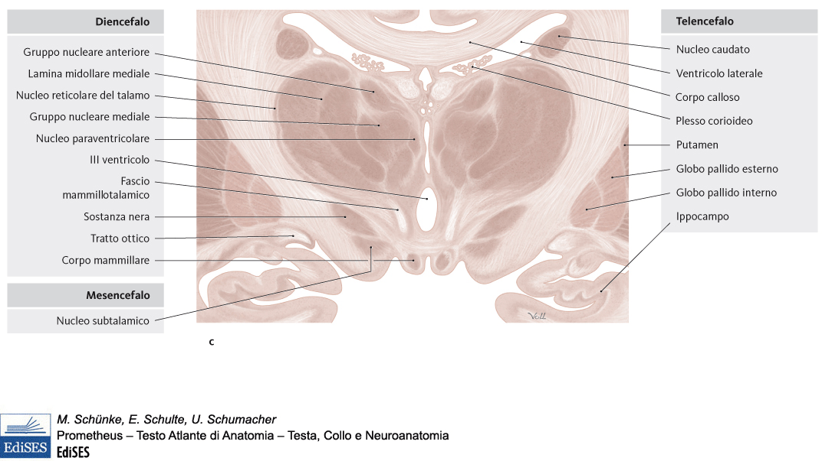

Slide 7
T A L A M O

Slide 8
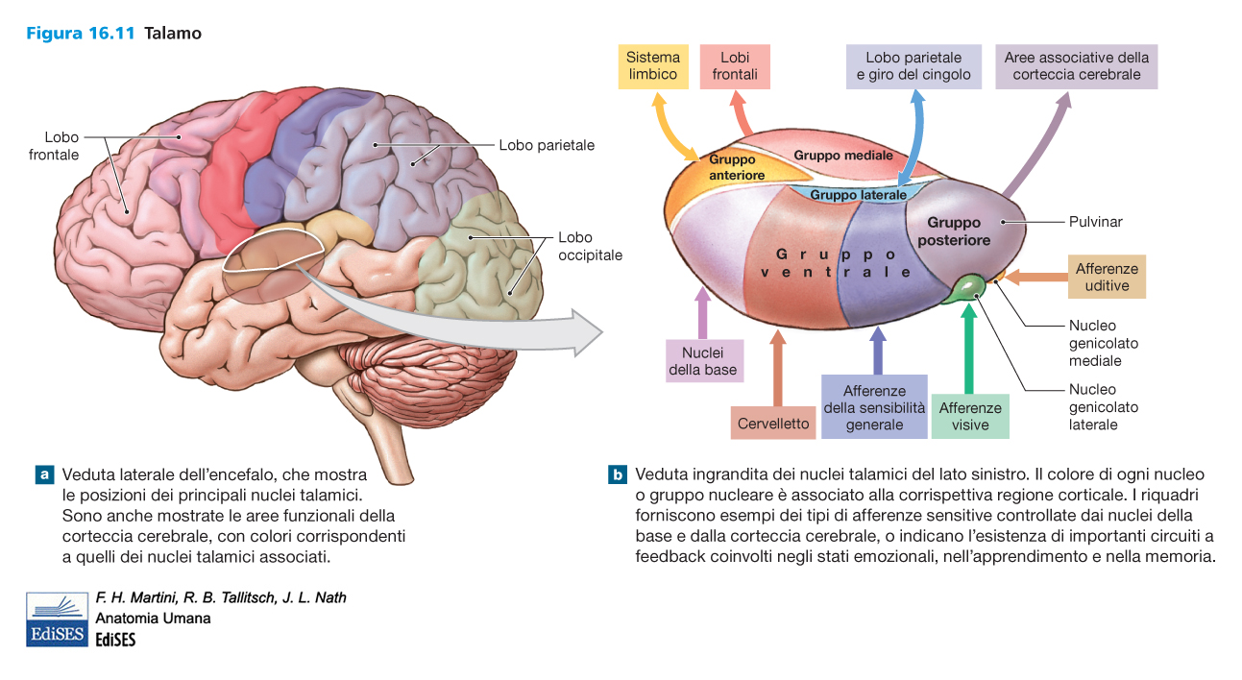

Slide 9
TALAMO
Cospicuo agglomerato di Sostanza Grigia, PARI, del Diencefalo
È coinvolto nei meccanismi di RITRASMISSIONE di IMPULSI di tipo SENSITIVO e SENSORIALE verso le specifiche AREE della CORTECCIA TELENCEFALICA
Tra i 2 TALAMI CONTROLATERALI si localizza il Terzo Ventricolo Encefalico

Slide 12
Suddivisione topografica dei nuclei talamici

Slide 16
I P O T A L A M O

Slide 17
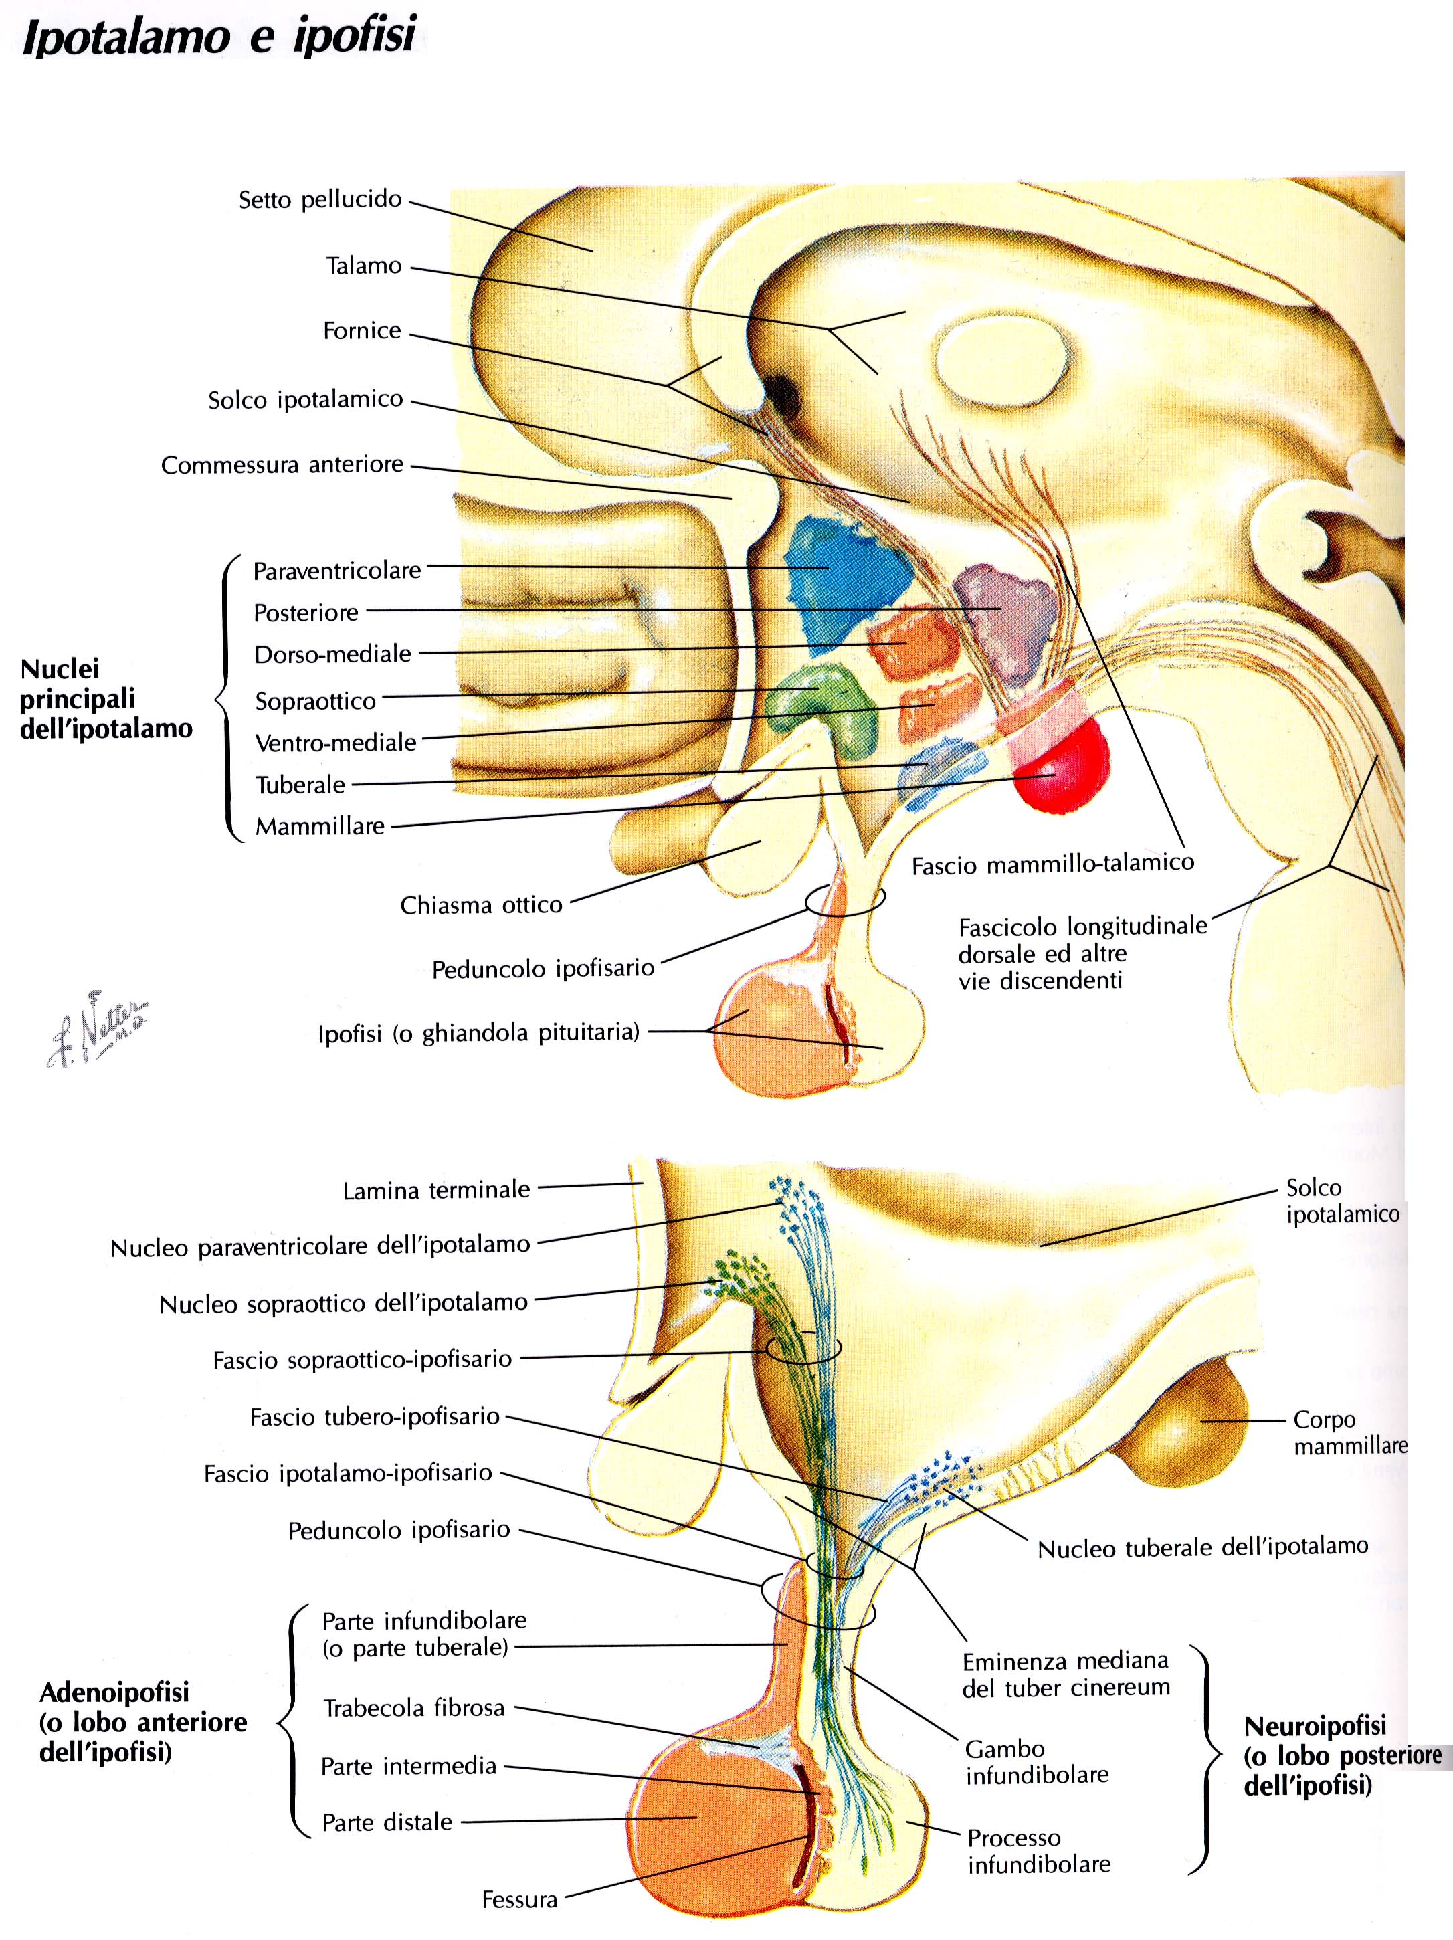
IPOTALAMO
e
IPOFISI
IPOTALAMO
ED
IPOFISI

Slide 19
COINVOLGIMENTO DELL’IPOTALAMO NELLE ATTIVITA’ DEL S.N.A.
Regolazione delle funzioni del sistema circolatorio e
della composizione dei fluidi corporei
Termoregolazione (CENTRO TERMOREGOLATORE)
Regolazione del metabolismo energetico
Funzione riproduttiva
Risposta alle condizioni di stress
È il Centro Superiore di controllo delle funzioni viscerali (coordinatore del Sistema Nervoso Autonomo)
È pure un Centro di Connessione tra Corteccia Telencefalica (sede della Coscienza) e Centri Inferiori del Sistema Nervoso Autonomo, contribuendo al legame tra «psiche e soma» (via attraverso la quale «la mente influenza il corpo»… )

Slide 21
PRINCIPALI MODALITÀ DI AZIONE DELL’IPOTALAMO
Attraverso il SISTEMA ENDOCRINO (NEUROSECREZIONE e la cosiddetta VIA UMORALE)
Attraverso il SISTEMA NERVOSO AUTONOMO (innervazione ORTOSIMPATICA e PARASIMPATICA nella cosiddetta VIA NERVOSA)

Slide 22
IPOTALAMO
e
IPOFISI
IPOTALAMO
ED
IPOFISI

Slide 24
MODALITA’ DI AZIONE UMORALE DELL’ IPOTALAMO
L’ influenza dell’ Ipotalamo sulle GHIANDOLE ENDOCRINE avviene tramite specifici FATTORI DI RILASCIO (Releasing Factors) che, tramite un CIRCOLO VENOSO INTRINSECO all’ Ipotalamo stesso (CIRCOLO PORTALE IPOTALAMO-IPOFISARIO), vengono veicolati alla Porzione Anteriore dell’ Ipofisi, stimolandone la produzione dei relativi ORMONI, che, a loro volta, influenzano l’attività di altre Ghiandole ENDOCRINE (Tiroide, Surrene, Gonadi ed altre).
A propria volta, l’ IPOTALAMO secerne ORMONI «PROPRI» che sono la OSSITOCINA (dal Nucleo PARAVENTRICOLARE) e l’ ADIURETINA (Ormone Antidiuretico, dal Nucleo SOPRAOTTICO)

Slide 25
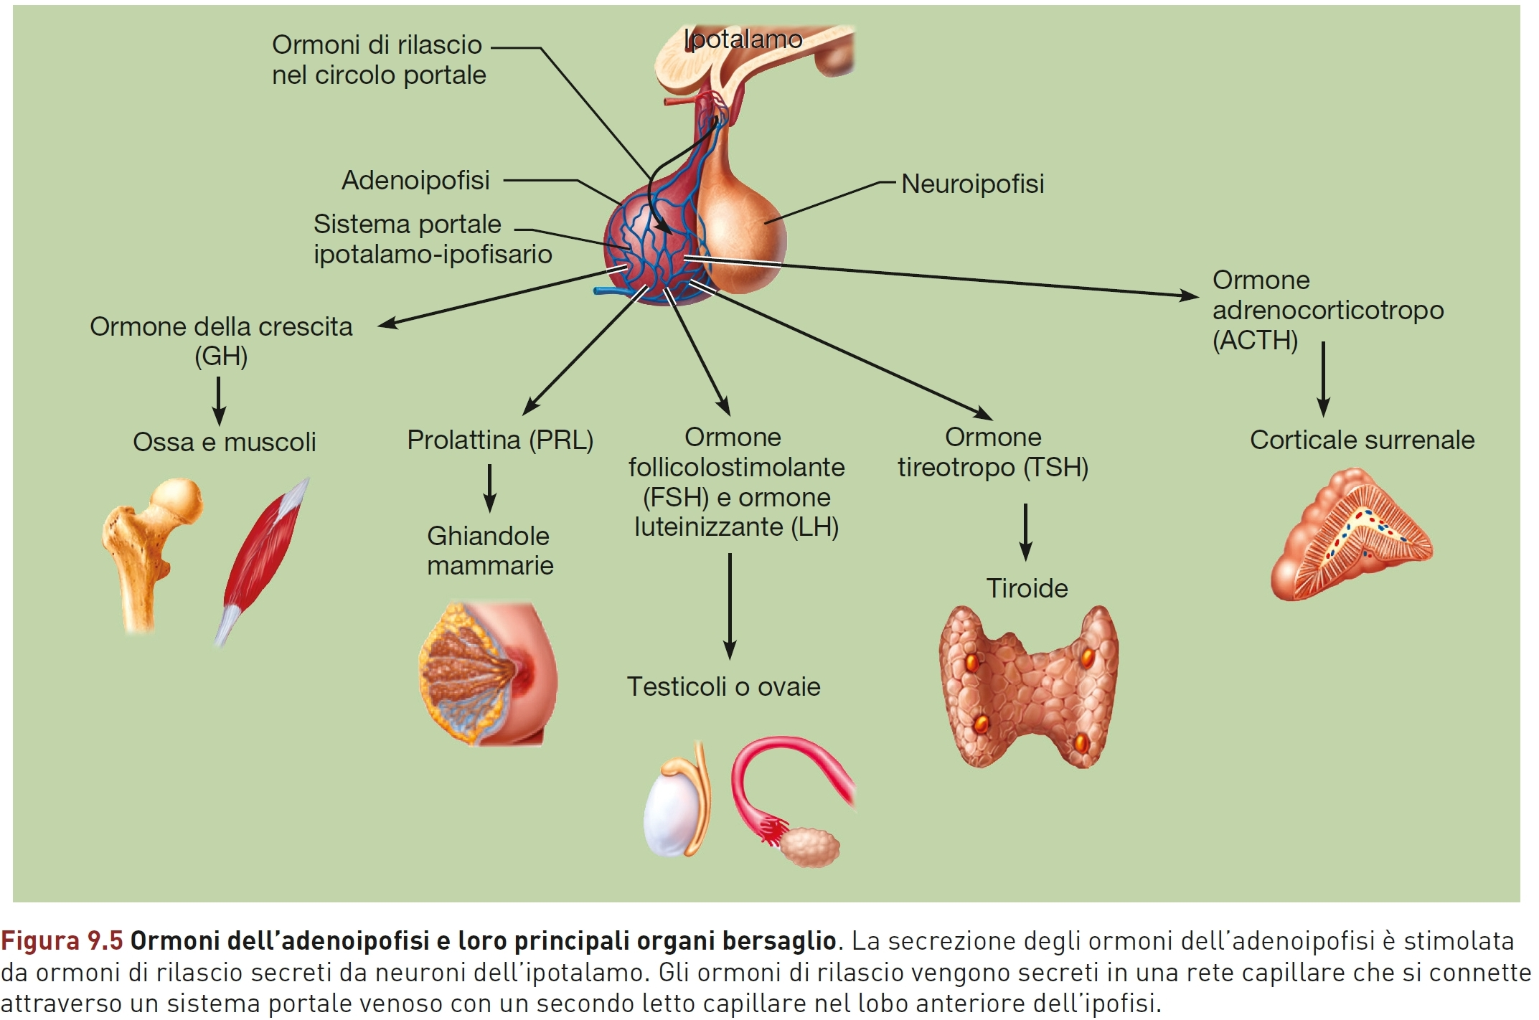

Slide 26
